Slide 1

Funciones con parámetros variables y métodos de strings

Slide 2
Métodos de strings

Slide 3
strings como objetos
Las cadenas de texto en javascript son, en esencia un objeto.
Como todo objeto poseen métodos y propiedades que podemos aprovechar para manipular estos strings.

Slide 4
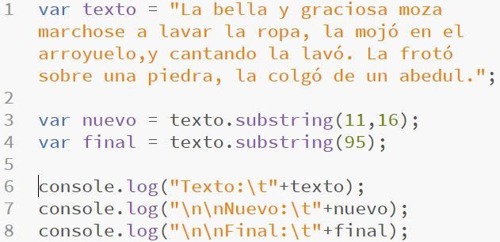
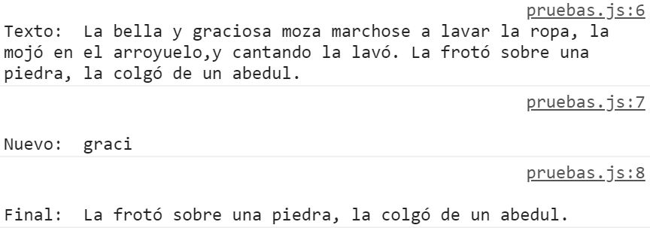
substring(inicio, fin)
Devuelve una subcadena del texto sobre el cual se aplica.
Recibe dos índices (principio y fin) que definen desde dónde (incluido) y hasta donde (no incluido) se copia el string.
Si no se indica un fin, corre hasta el final del string.

Slide 5
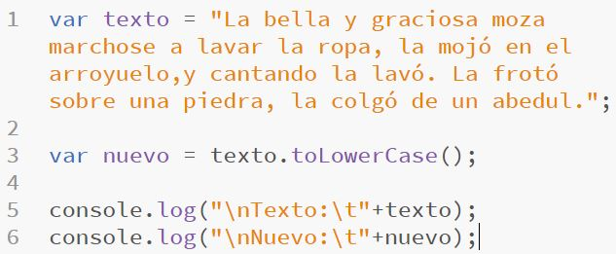
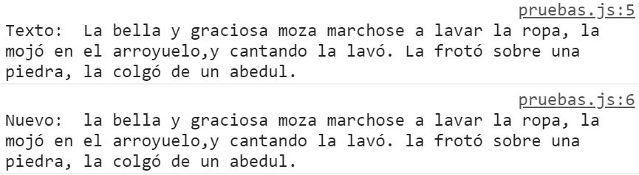
toLowerCase()
Devuelve el mismo string con todas sus letras en minúscula

Slide 6
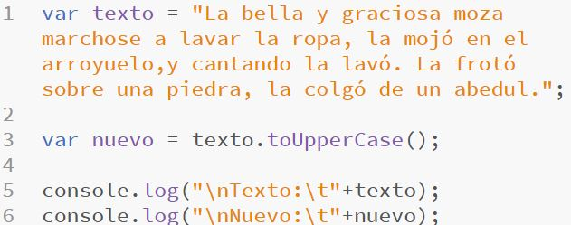
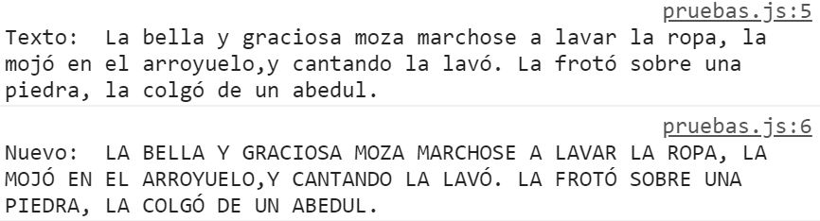
toUpperCase()
Devuelve el mismo string con todas las letras en mayúscula.

Slide 7
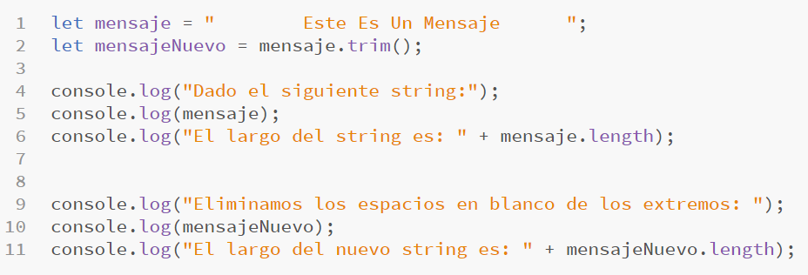
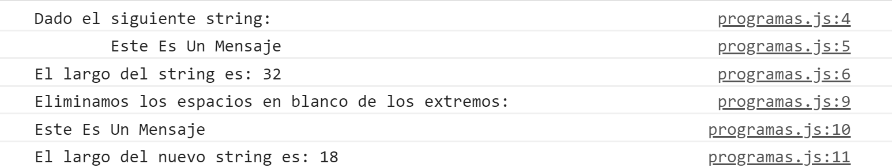
trim()
Recortar:
Devuelve un string eliminando los espacios en blanco de ambos extremos.

Slide 8
Funciones con parámetros variables

Slide 9
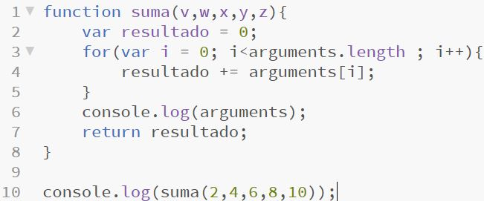
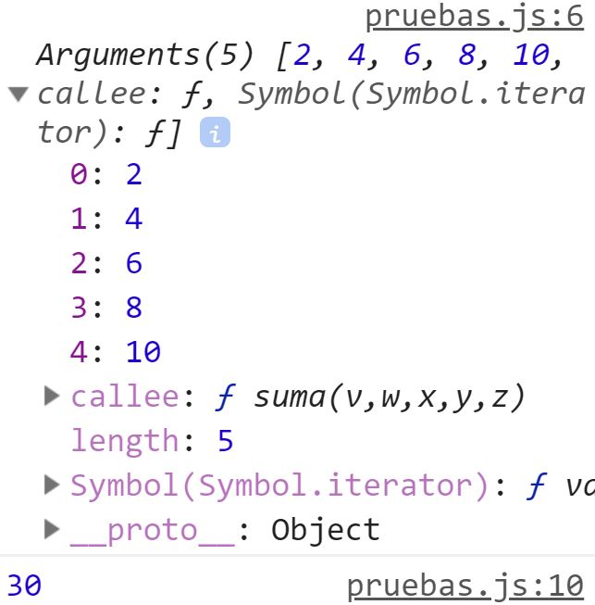
Arguments
En toda función de javascript existe el objeto “arguments” , un arreglo donde se almacenan todos los datos de entrada de la función.

Slide 10
Explotando el concepto
En el ejemplo anterior, se obtiene el resultado sin tocar los parámetros.
Podríamos no darle ningún parámetro y utilizar el objeto arguments.

Slide 11
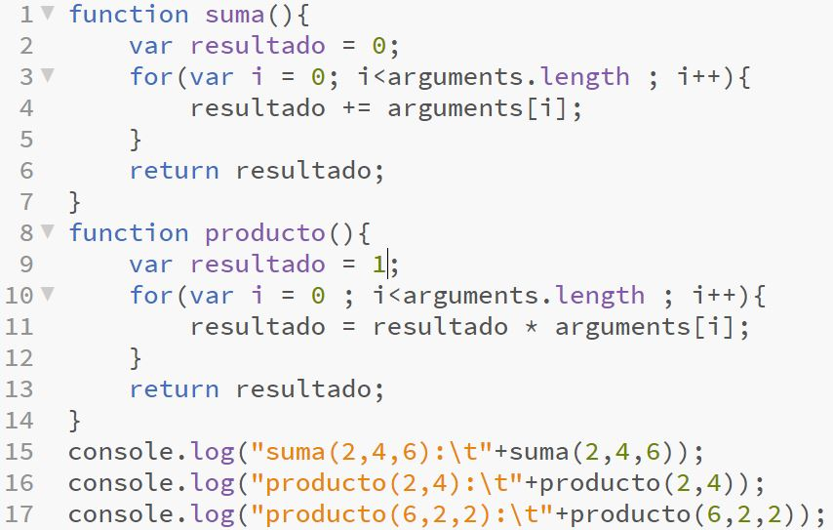
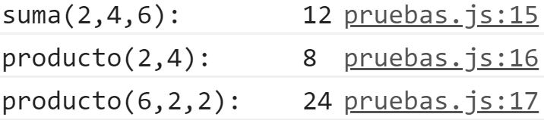
Ejemplos

